Slide 1
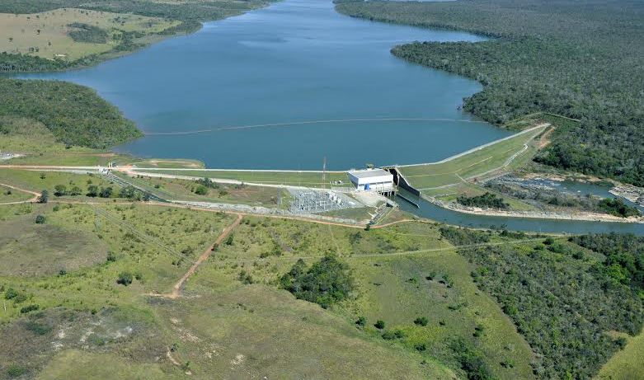

ABRAGEL
Discussões sobre Reforma Tributária
Senado Federal
Brasília, 03 de setembro de 2024

Slide 2
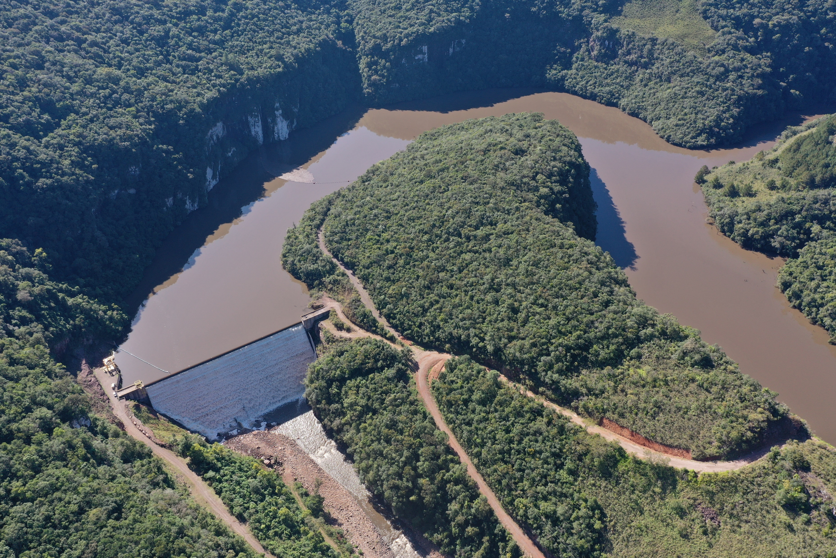

PCH PALANQUINHO
rs: Serrana Energética
A ABRAGEL
2.000 Ano de início das atividades
291 empresas associadas em 76 grupos econômicos
4.123 MW de capacidade instalada em 316 empreendimentos
73% da capacidade instalada do segmento de CGHs, PCHs e UHEs até 50MW
Notes:
Luisa, na versão, deixar esse número em vermelho, por gentileza.

Slide 3
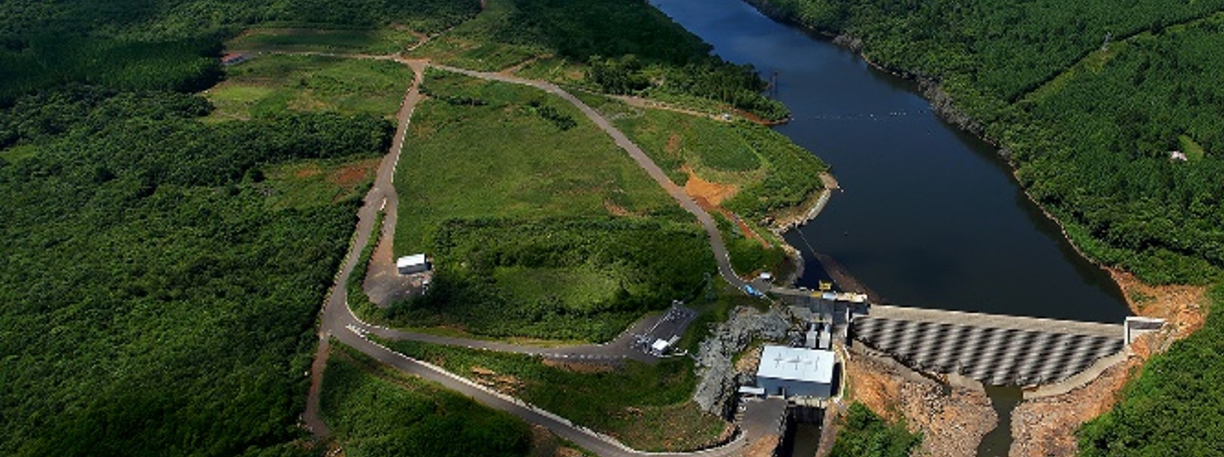

PCH PEZZI
RS: Elera Renováveis
Centrais Hidrelétricas autorizadas até 50 MW

Slide 4
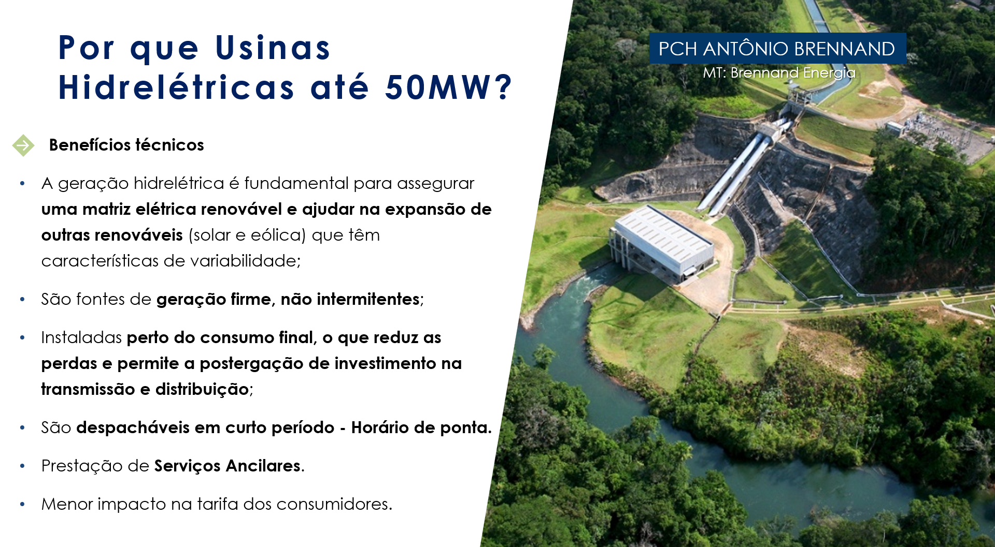

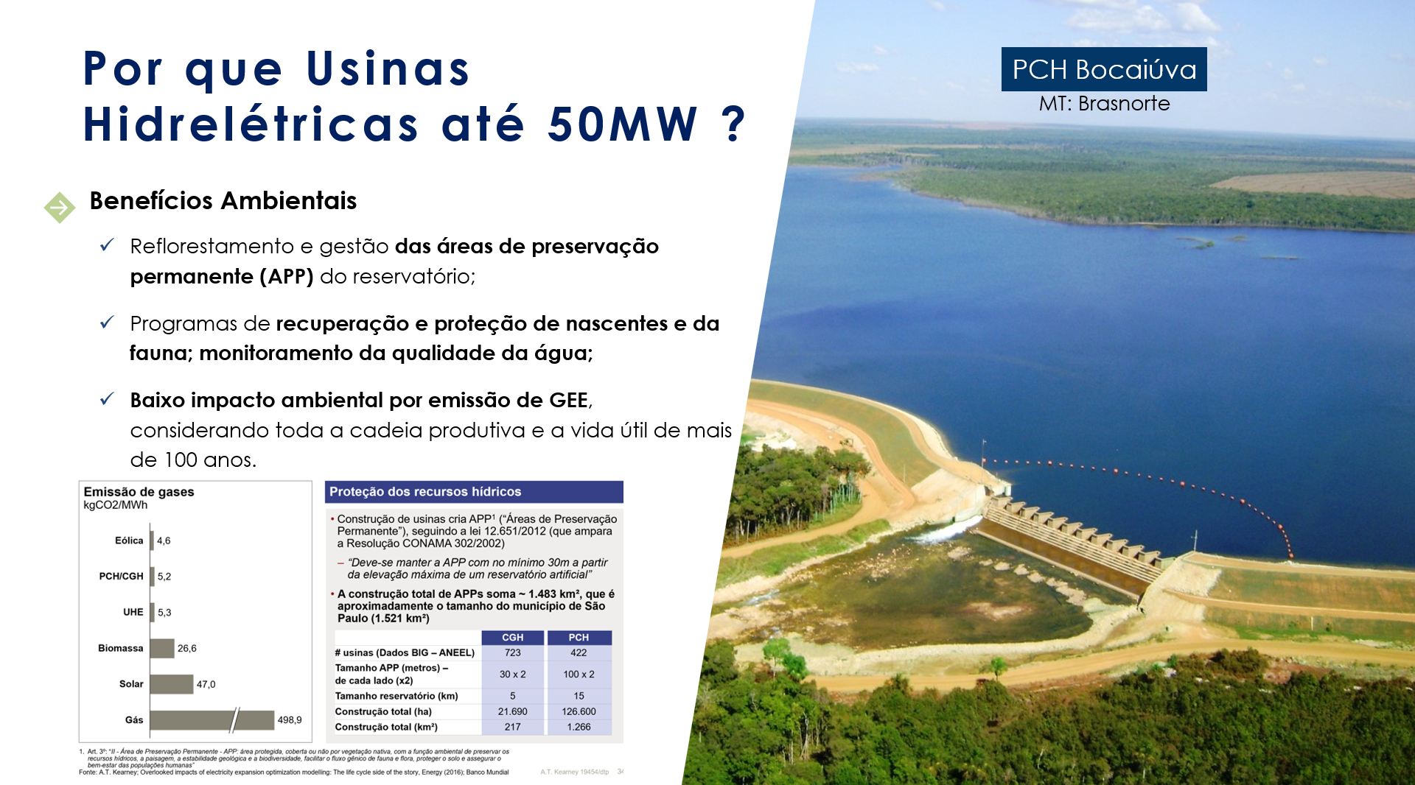

Slide 5
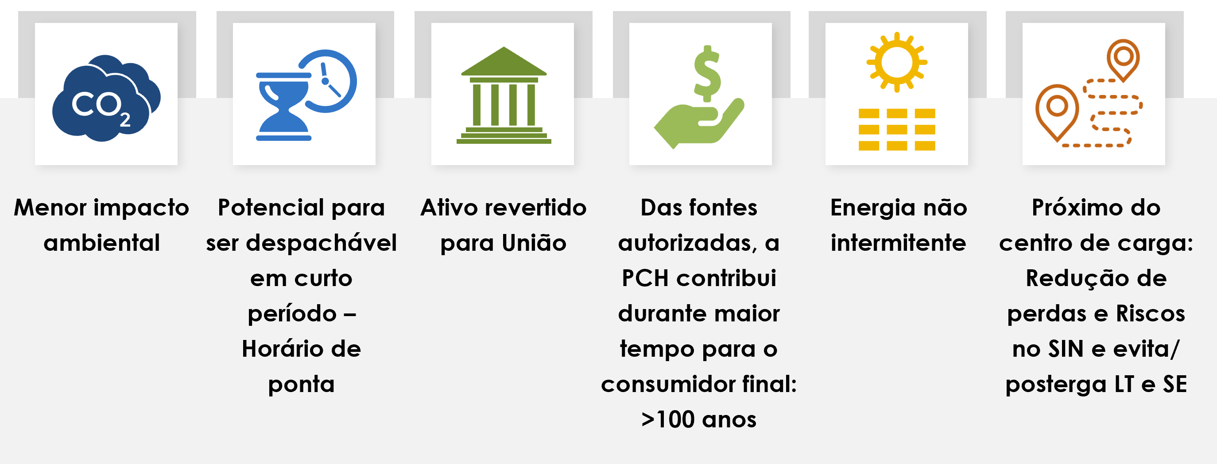
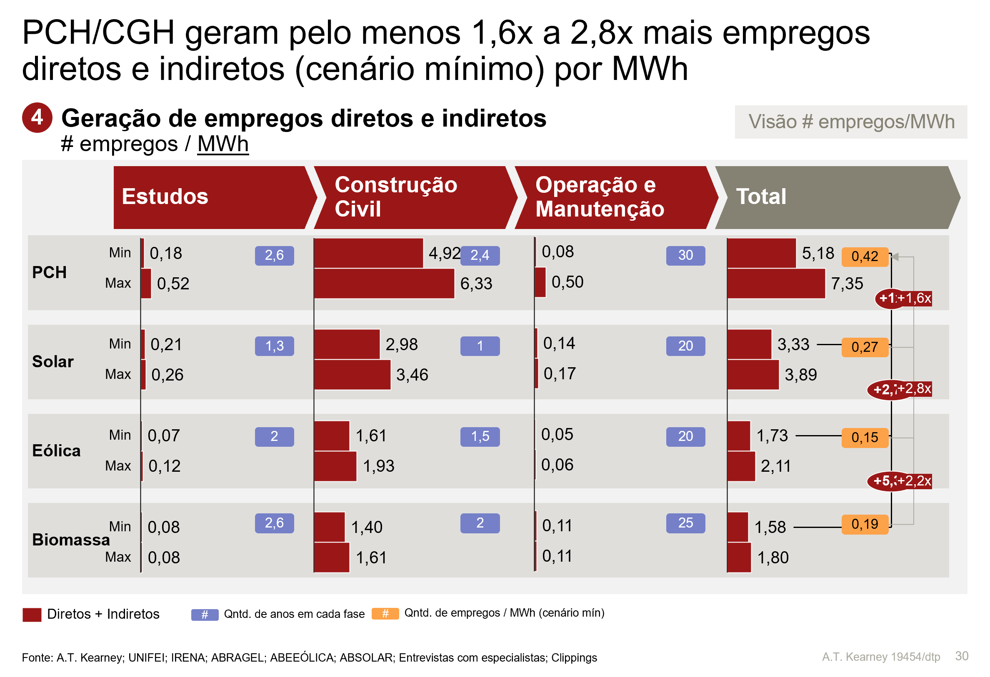
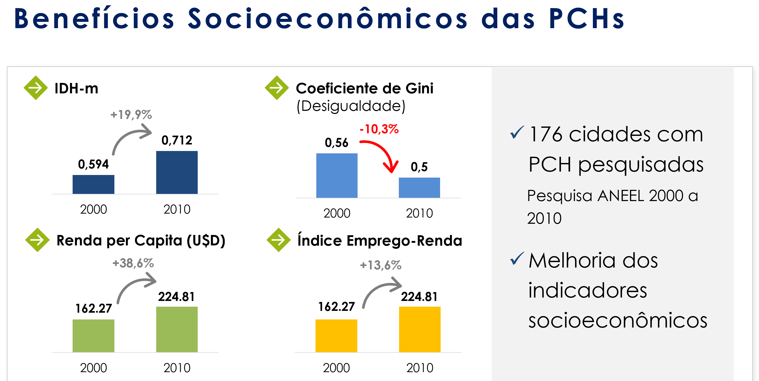
Atributos das PCHs
Fonte: Social and Economic Benefits of Small Hydropower Plants – The Brazilian Study-case, 2016.

Slide 6

Posicionamento ABRAGEL na Reforma Tributária
ABRAGEL propõe alterações ao PLP 68/2024 - CAP IV, do Reequilíbrio de Contratos de longo prazo, Art 376:
Contratos vigentes na entrada em vigor da Lei Complementar:
- Para aqueles cuja proposta tenha sido apresentada antes da entrada em vigor desta Lei, ainda que os contratos tenham sido firmados em momento posterior, a contratada terá o direito ao restabelecimento do equilíbrio econômico-financeiro
Prazo de até 60 dias corridos para que o pedido ao reequilíbrio seja decidido
No prazo de análise do pleito, a contratada poderá, em caráter cautelar e antecipatório, acrescer às tarifas o valor proporcional à diferença entre as alíquotas dos tributos vigentes à época da contratação e as alíquotas definidas para os novos tributos. Ficando assegurado o ajuste final por ocasião da apuração definitiva do desequilíbrio, inclusive em relação ao diferencial de créditos e benefícios fiscais
Retirada de exigências de documentos de regularidades trabalhistas e fiscais: tema alheio ao direito ao reequilíbrio contratual (Estado: reequilíbrio de ofício)

Slide 7

Renata Menescal
ABRAGEL - Associação Brasileira de Geração de Energia Limpa
SRTVN Quadra 701C, Edifício Centro Empresarial Norte, Torre A, Sala 415
CEP 70.719-903 - Brasília – DF - Telefone (61) 3328-9443
www.abragel.org.br

Slide 8
ANEXOS
ABRAGEL - Associação Brasileira de Geração de Energia Limpa
SRTVN Quadra 701C, Edifício Centro Empresarial Norte, Torre A, Sala 415
CEP 70.719-903 - Brasília – DF - Telefone (61) 3328-9443
www.abragel.org.br

Slide 9

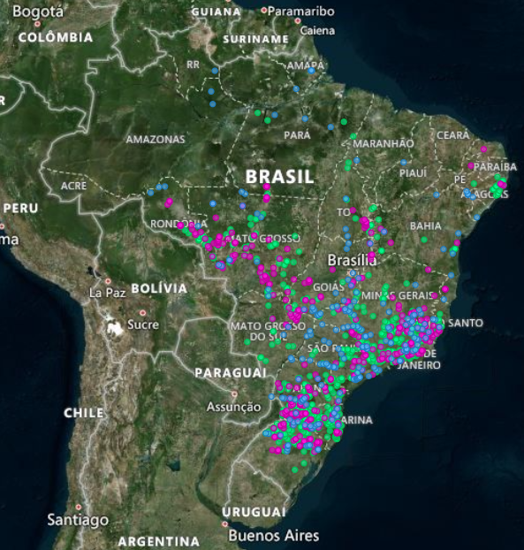
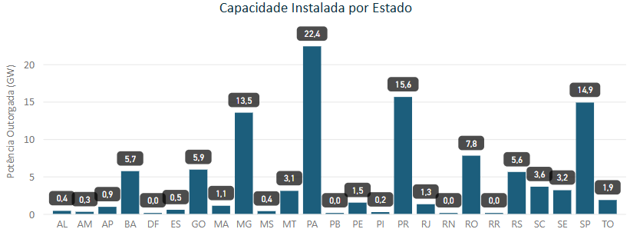
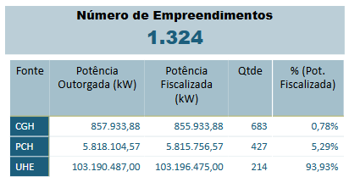

Distribuição de hidrelétricas em operação por Estado
Potência Outorgada (GW)
Fonte: SIGA, Aneel. Ago/2024.
Capacidade instalada em operação.

Slide 10
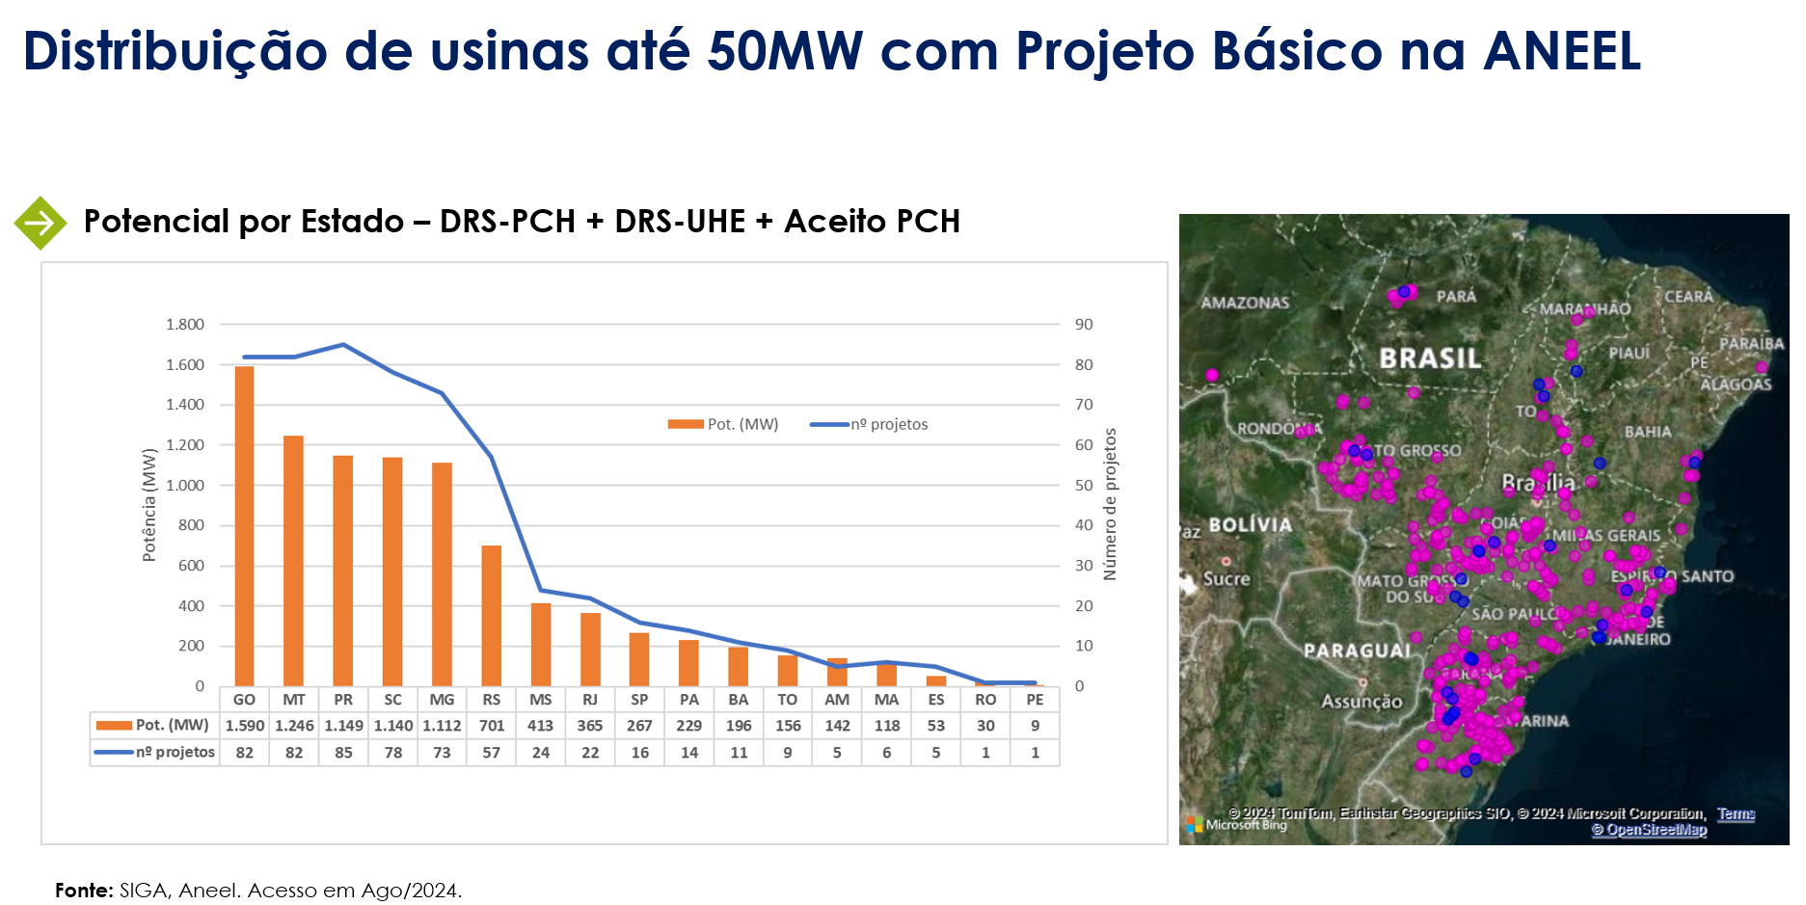
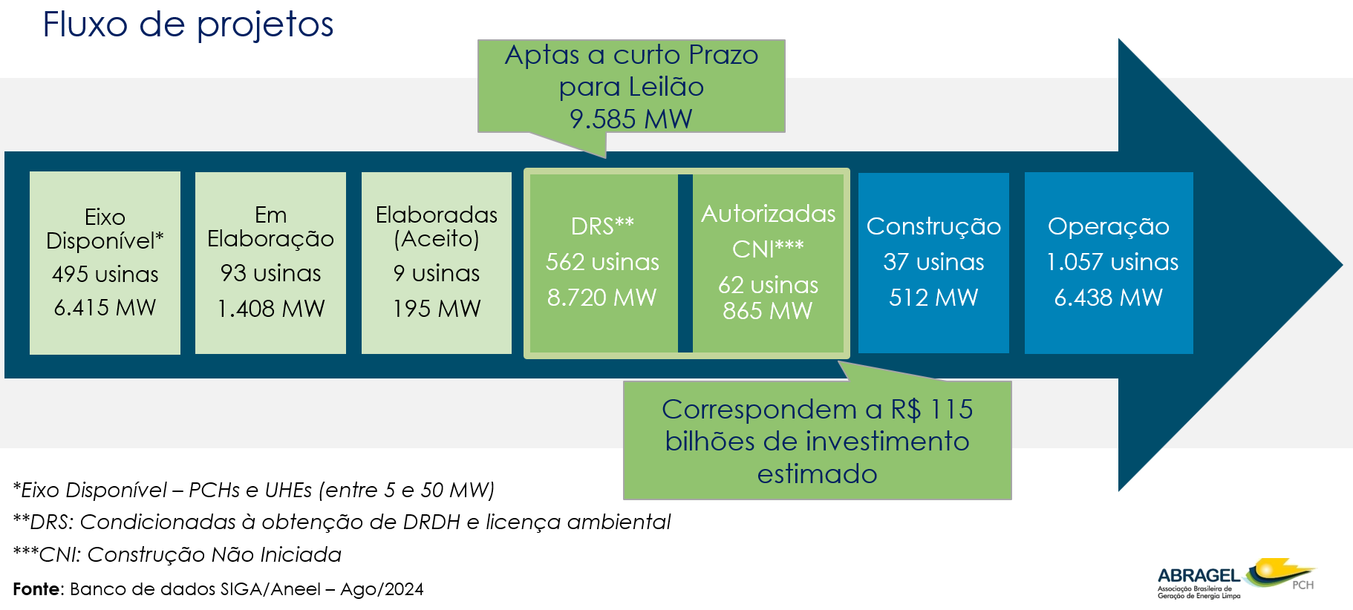
Potencial de Expansão
Situação Atual das CGHs e autorizadas até 50 MW (PCHs e UHEs)
Ciclo de desenvolvimento: + de 10 anos
Investimentos por conta da iniciativa privada
Incertezas quanto a perspectiva de futuro
Decisões de investimento tomadas há mais de 10 anos
Única fonte que explora ativos da união: é importante que haja uma política pública

Slide 11
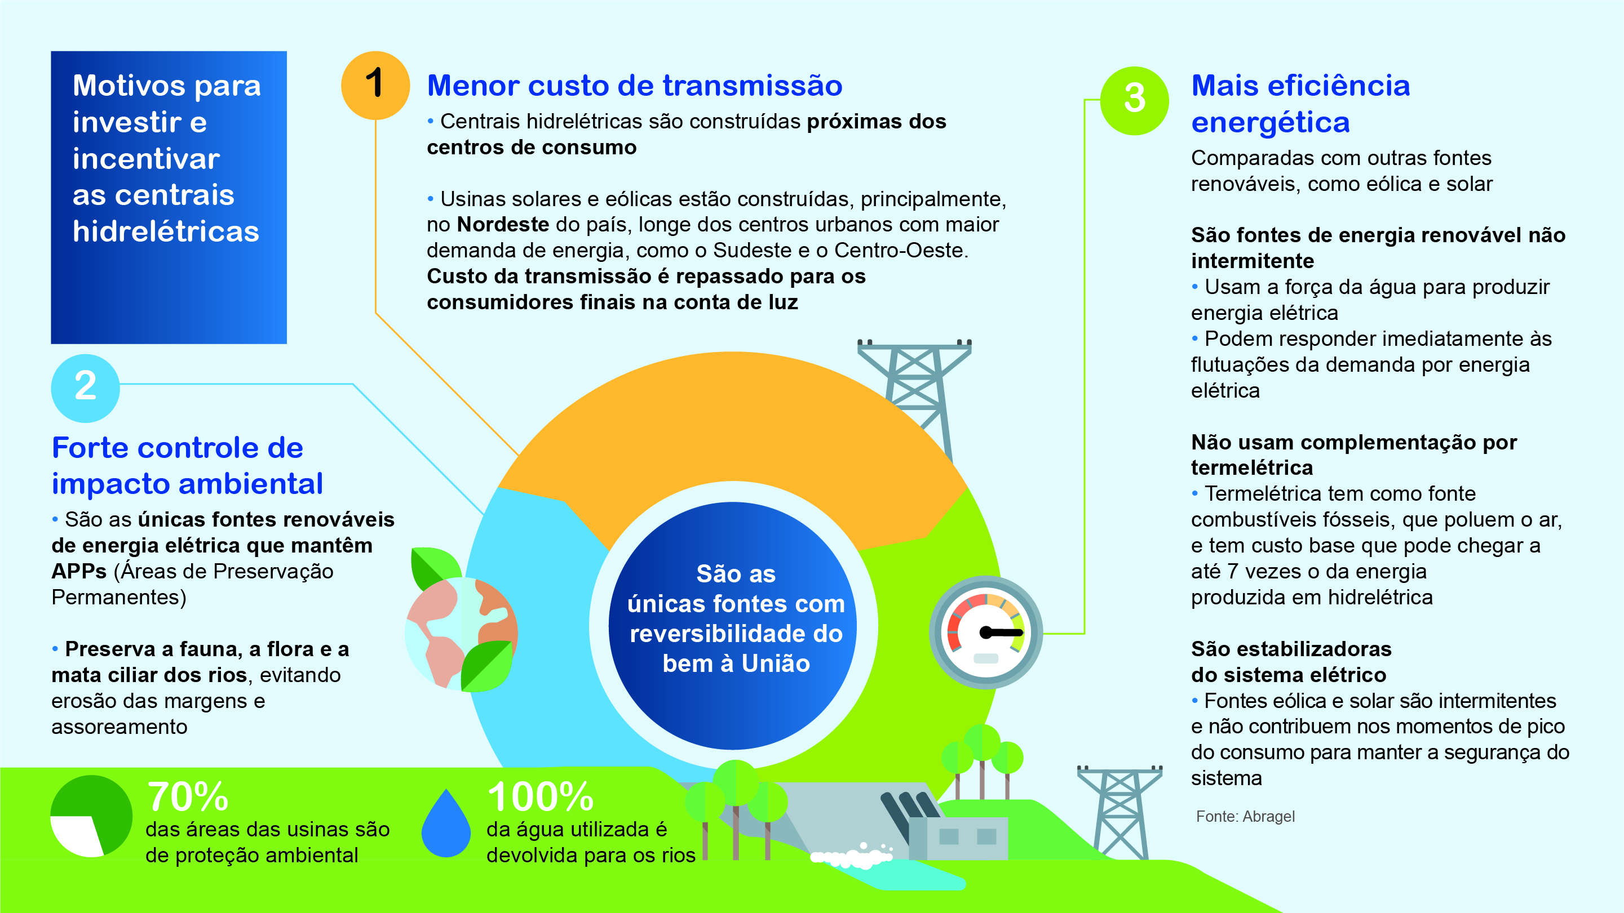


Slide 12
Custo Total na tarifa paga pelos consumidores
em R$/MWh
Como é hoje... Como deveria ser...
6ª
5ª
4ª
3ª
2ª
1ª
* Valores atualizados a IPCA na data base jun/2024
Fonte: Estudo de Custo das Fontes de Energia na Tarifa Paga pelos Consumidores – ABRAGEL/VOLT (julho/2024)

Slide 13
Sugestão de emenda ABRAGEL (emenda 664)
Propõe a alteração do caput e inclusões nos § § 1º e 4º do art. 376:
Art. 376. Em relação aos contratos vigentes na entrada em vigor desta Lei Complementar e aqueles cuja proposta tenha sido apresentada antes da entrada em vigor desta Lei, ainda que tenham sido firmados em momento posterior, a contratada terá o direito ao restabelecimento do equilíbrio econômico-financeiro de que trata o art. 374 verificado no período de transição de que tratam os arts. 125 a 133 do ADCT por meio de procedimento administrativo específico e exclusivo, nos seguintes termos:
(...)
§ 1º O pedido de que trata o caput deverá ser decidido de forma definitiva no prazo de até 60 (sessenta) dias corridos contados do protocolo, prorrogável uma única vez por igual período caso seja necessária instrução probatória suplementar, ficando o referido prazo suspenso enquanto não restar atendida a requisição pela contratada.
(...)
§ 4º No curso do prazo do §1º, a contratada poderá, em caráter cautelar e antecipatório, acrescer às tarifas autorizadas ou previstas o valor proporcional à diferença entre as alíquotas dos tributos vigentes à época da contratação e as alíquotas definidas para os novos tributos, assegurado o ajuste final por ocasião da apuração definitiva do desequilíbrio, inclusive em relação ao diferencial de créditos e benefícios fiscais;

Slide 14
Objetivo da Emenda
Repactuação de contratos públicos com aplicação de reequilíbrio em prazo adequado
Justificativa da Emenda
O PLP 68/24 trouxe um capítulo específico para regulamentar as regras para garantir a aplicação do direito ao reequilíbrio econômico-financeiro de contratos administrativos, estabelecendo a necessidade de um processo administrativo para tanto, com duração de 90 dias, prorrogáveis por igual período (ainda que sem enforcement caso o prazo não seja cumprido) A proposta, entretanto, necessita de ajustes em prol de sua segurança jurídica: O primeiro ajuste busca esclarecer que o reequilíbrio será aplicado tanto aos contratos vigentes na data de entrada em vigor desta lei complementar quanto aos contratos firmados após essa data, desde que as propostas tenham sido apresentadas antes da entrada em vigor da referida lei. O segundo trata do ajuste do prazo para avaliação do pleito, para constar 60 dias, a exemplo do prazo praticado pela Agência Nacional de Energia Elétrica – ANEEL na condução do assunto O terceiro ajuste inclui previsão de reequilíbrio cautelar no curso do prazo para exame do pedido de reequilíbrio por meio da alteração do §4º. Assim, o administrado poderá, em caráter cautelar e antecipatório, acrescer às tarifas autorizadas ou previstas o valor proporcional à diferença entre as alíquotas dos tributos vigentes à época da contratação e as alíquotas definidas para os novos tributos

